Slide 1

01
需求阶段工作回顾

Slide 2

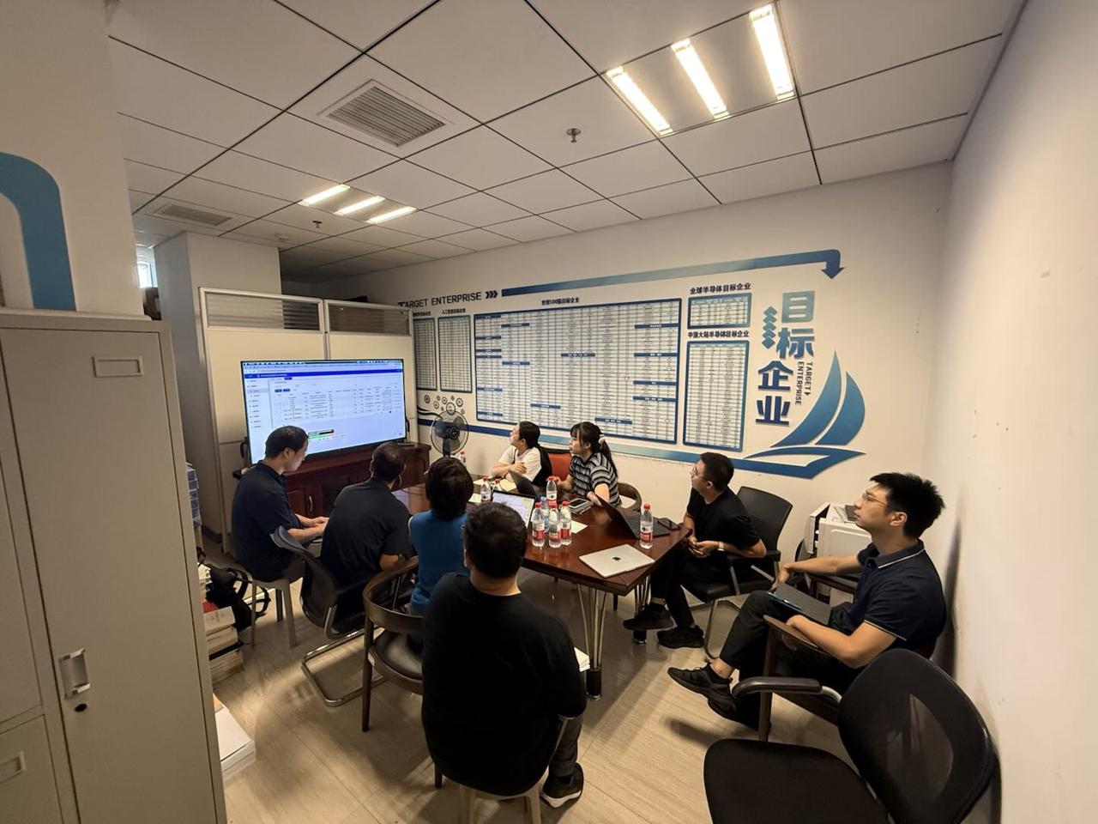
现状痛点及解决思路
进度靠电话催、统计靠人工、数据多头填——投促局一线调研结论
调研痛点
1
2
3
项目看不到全量
市级系统仅适合上报部分具备上报条件的项目，导致大量前期谋划、尚未成熟或暂不具备上报条件的项目无法在系统中统一留痕与跟踪
考核靠人工统计
国企、部门、园区考核线下统计，认缴、见商出差、活动逐月汇总，月均约 耗费人力7~8 人天
数据多头填报，需人工判重
同一项目多头填报，导致需花费人力进行判重
实地调研现场
应对方案
建设区级独立平台，与市级形成"报送 + 管理"互补格局
因市级不提供接口，采用市级导出数据 Excel 批量导入，导入自动判重
市级系统
上报通道
区级平台
全量项目底座
应对方案：建设区级独立平台，与市级形成「报送 + 管理」互补格局
市级系统 = 上报通道 ｜ 区级平台 = 全量项目底座
市级不提供接口，采用市级导出数据 Excel 批量导入衔接，导入时自动判重
Notes:
各位领导，首先汇报为什么要建这个平台。前期我们对投促局做了实地调研，发现三个真问题。
第一，大量谋划和在谈项目不具上报条件，市级系统管不了，区级看不到全量，进度只能靠电话催、表格记。
第二，国企、部门、园区的考核全是线下人工统计，认缴、见商出差、活动这些数据逐月汇总，月均大约要花 5 人天。
第三，同一个项目多头填报，重复录入和统计口径不一的问题同时存在。
我们的应对方案是：建设区级独立平台，与市级形成"上报通道 + 管理底座"的互补格局。因为市级不提供接口，我们采用市级导出数据 Excel 批量导入的方式，导入时自动判重。

Slide 3
02
需求分析及解决方案

Slide 4
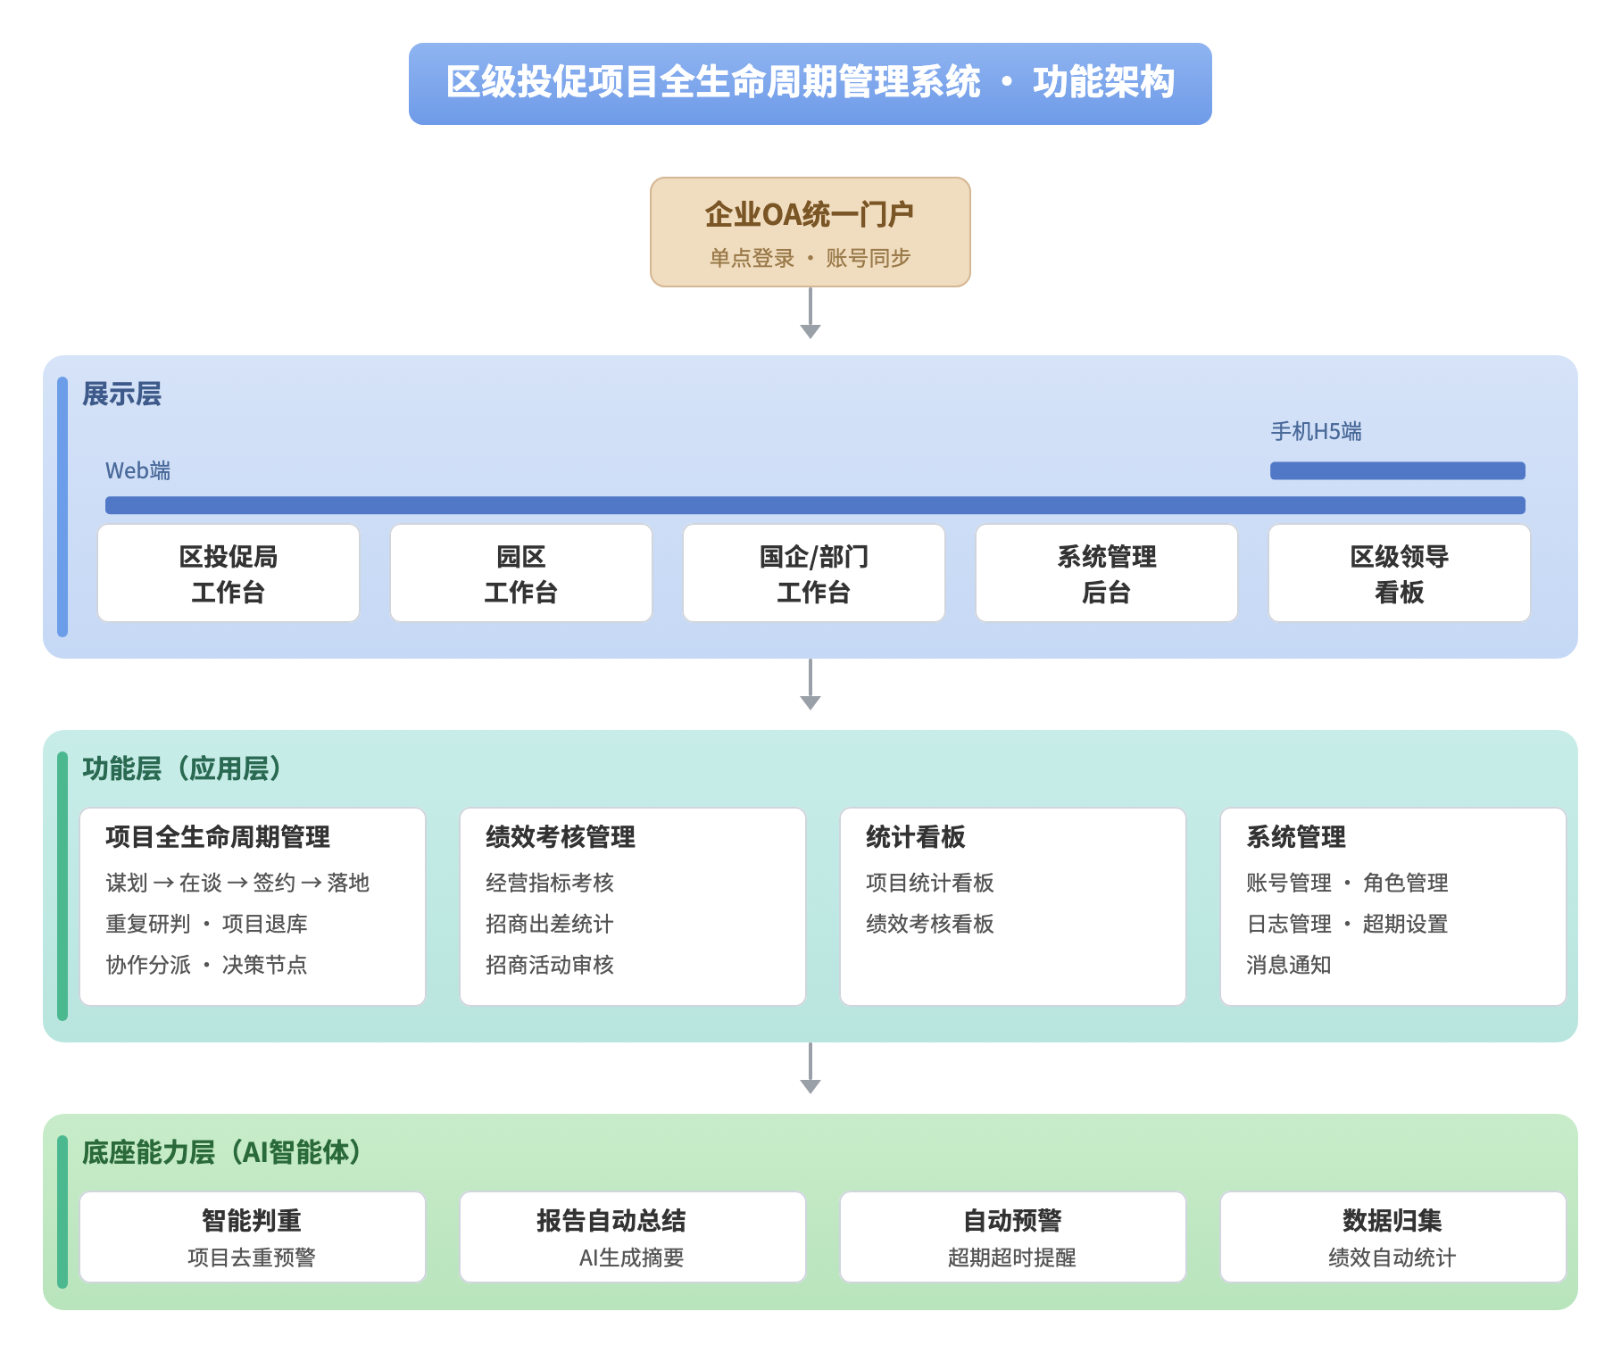
围绕5大场景构建全生命周期能力
需求全景
独立部署与数据导入
区级独立部署，市级数据支持批量导入
站内信提醒
任务分派、催办、超期预警、审核结果通知
项目全生命周期管理
谋划 → 在谈 → 签约 → 落地 + 退库
智能体应用
自动判重、AI 统计报告、AI 分析总结
多主体考核
目标设定、动作填报、审核管理、统计看板
设计原则：正向流转不回退 · 数据一次录入全程继承 · 考核数据从业务自动生成
Notes:
接下来汇报平台做什么。前期我们从投促局调研汇聚了 15 项需求，归纳为五大类：独立部署与数据导入、项目全生命周期管理、多主体考核、智能体应用、站内信提醒。
右边这张架构图就是我们的总体设计。最顶层是企业 OA 统一门户，单点登录、账号同步。
下面是展示层，分 Web 端和手机 H5 端，有五个工作台：区投促局工作台、园区工作台、国企部门工作台、系统管理后台、区级领导看板。
再往下是功能层，也就是应用层，四大模块：项目全生命周期管理、绩效考核管理、统计看板、系统管理。
最底层是底座能力层，也就是 AI 智能体：智能判重、报告自动总结、自动预警、数据归集。
设计原则有三条：第一，正向流转不回退；第二，数据一次录入、全程继承、自动判重；第三，考核数据从业务自动生成，不用重复填报。

Slide 5
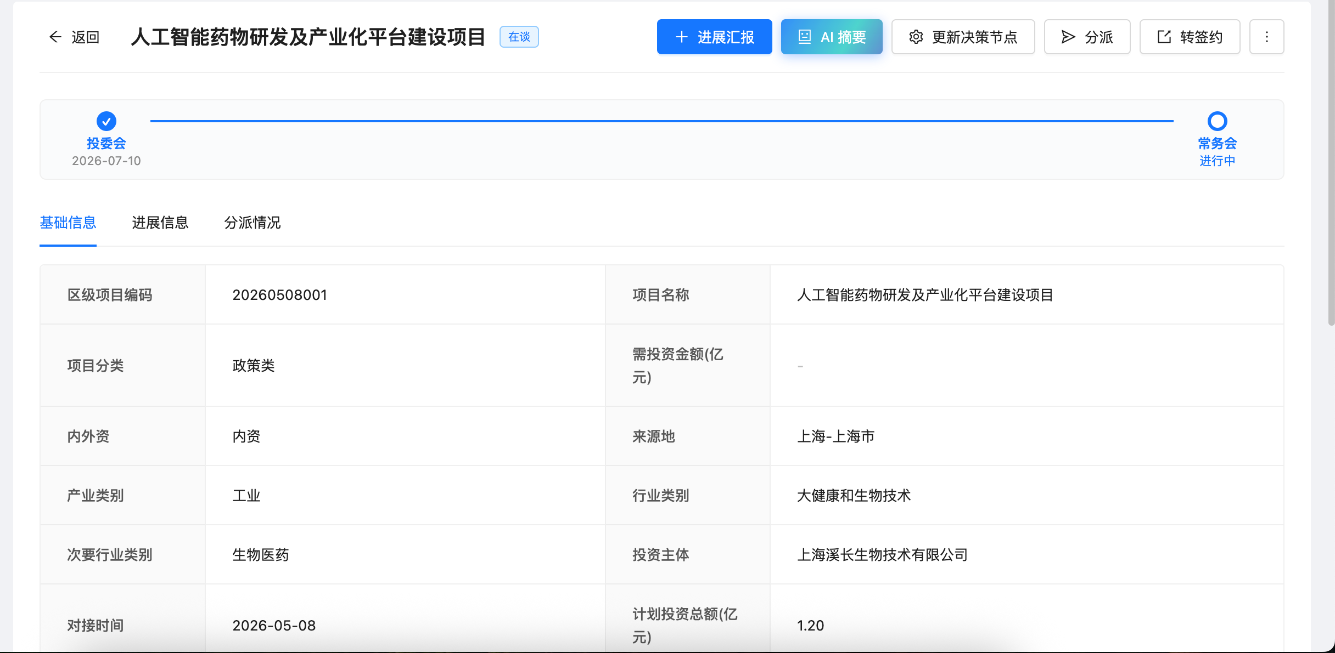
核心场景①：从线索到落地，全流程数字化留痕
四阶段正向流转
谋划
在谈
签约
落地
前一阶段数据自动带入下一阶段，无逆向回退；退库走旁路管理；签约退库走申请-审核流
区级平台在谈阶段独有能力
在谈项目详情
决策节点管理
投委会、常务会、国企投决会、供地会四类节点，手动标记通过日期
协作分派
多单位组协同分派，按单位拆分独立任务，自动判定反馈达标状态
项目移交
限 4 个园区，移交后双方共同管理，写入进展时间线
超期自动预警：谋划 / 在谈 / 签约分阶段阈值可配置，系统每日自动扫描，超期项目向责任人推送预警通知
Notes:
第一个核心场景是项目全流程管理。整个流程是四阶段正向流转：谋划、在谈、签约、落地，前一阶段的数据自动带入下一阶段，没有逆向回退。
在谈阶段是管理重点，有四项核心能力：一是决策节点管理，投委会、常务会、国企投决会、供地会四类节点，由发起单位手动标记通过日期。
二是协作分派，可以添加多个单位组，每组独立配置接收单位，按单位拆分独立任务，系统自动判定反馈是否达标。
三是项目移交，仅限移交到 4 个园区，移交后双方共同管理。四是进展汇报，每次不超过 500 字，超时自动预警，进展时间线全程留痕。
另外，谋划、在谈、签约三个阶段都有超期预警，阈值可以在系统管理里配置，系统每天自动扫描，超了就给责任人发通知。

Slide 6
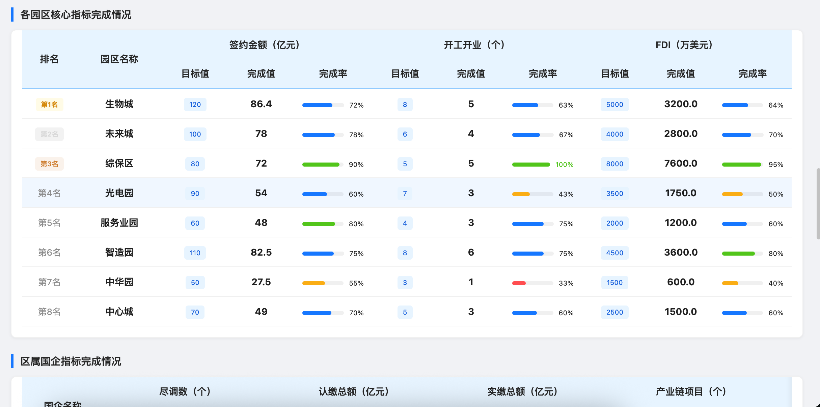
核心场景②：园区、国企、部门差异化考核闭环
考核闭环流程
目标设定下发
台账填报
区级审核
双看板
各环节要点
目标设定：园区 8 项 / 国企 5 项指标模板绑定，年度 / 季度切换，批量下发，版本可回滚
台账填报：见商 / 出差、招商活动一事一记，佐证材料附件上传
审核累计：审核（局办公室），通过自动计入指标，全程留痕
核心亮点：指标不重填
全周期系统自动同步，考核不用重复填
签约金额：项目进入签约阶段自动累加
开工：落地数据自动同步归集
国企尽调 / 认缴 / 出资：关联数据自动同步
Notes:
第二个核心场景是绩效考核闭环。整个闭环分四步：目标设定下发、台账填报、两级审核累计、结果双看板。
目标设定环节，园区默认绑定 8 项指标，国企绑定 5 项，部门是文字目标。可以按年度或季度切换，批量下发，历史版本可回滚。
台账填报环节，见商出差、招商活动都是一事一记，支持上传会议照片、签到表、会议纪要等佐证材料。
审核环节，先由业务处室初审，再由局办公室终审，通过后自动计入对应指标，全程留痕可追溯。
看板有两个：进度看板看每个单位的指标完成情况，总览看板看全区四项核心指标汇总、各园区排名和动态预警。
这里有个核心亮点——签约金额、到资、开工、国企尽调这些指标，都是从全周期系统自动同步的，不用考核对象重复填报。点一下数字还能穿透到具体项目明细。

Slide 7
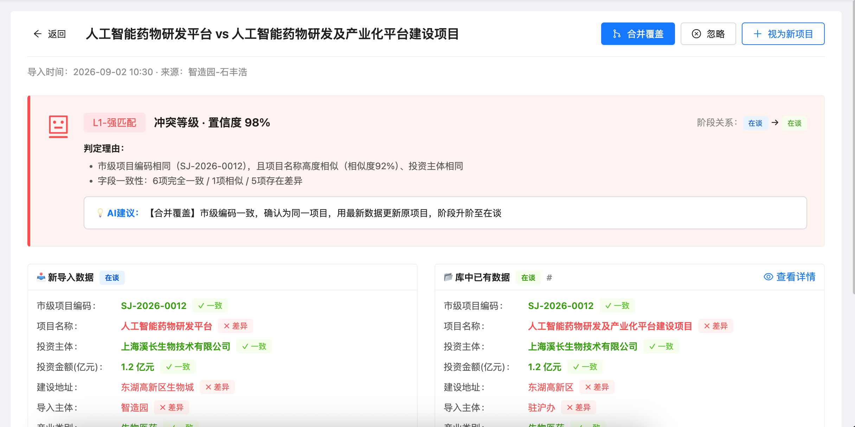
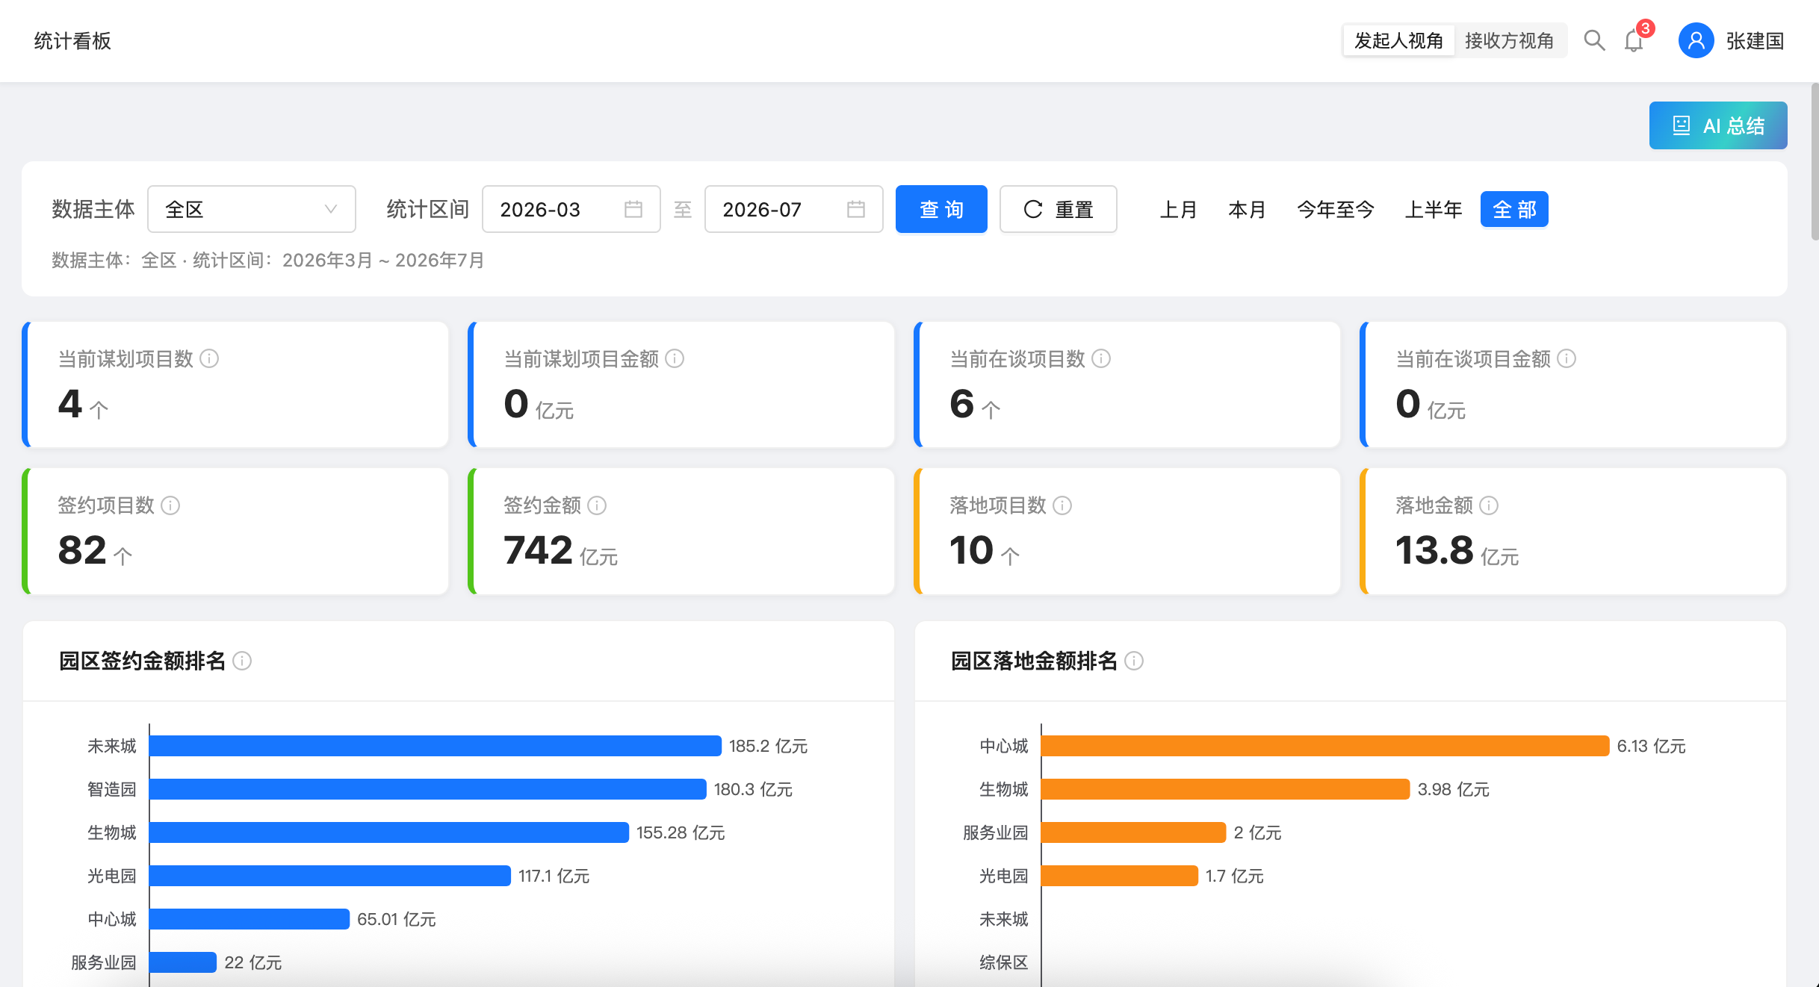
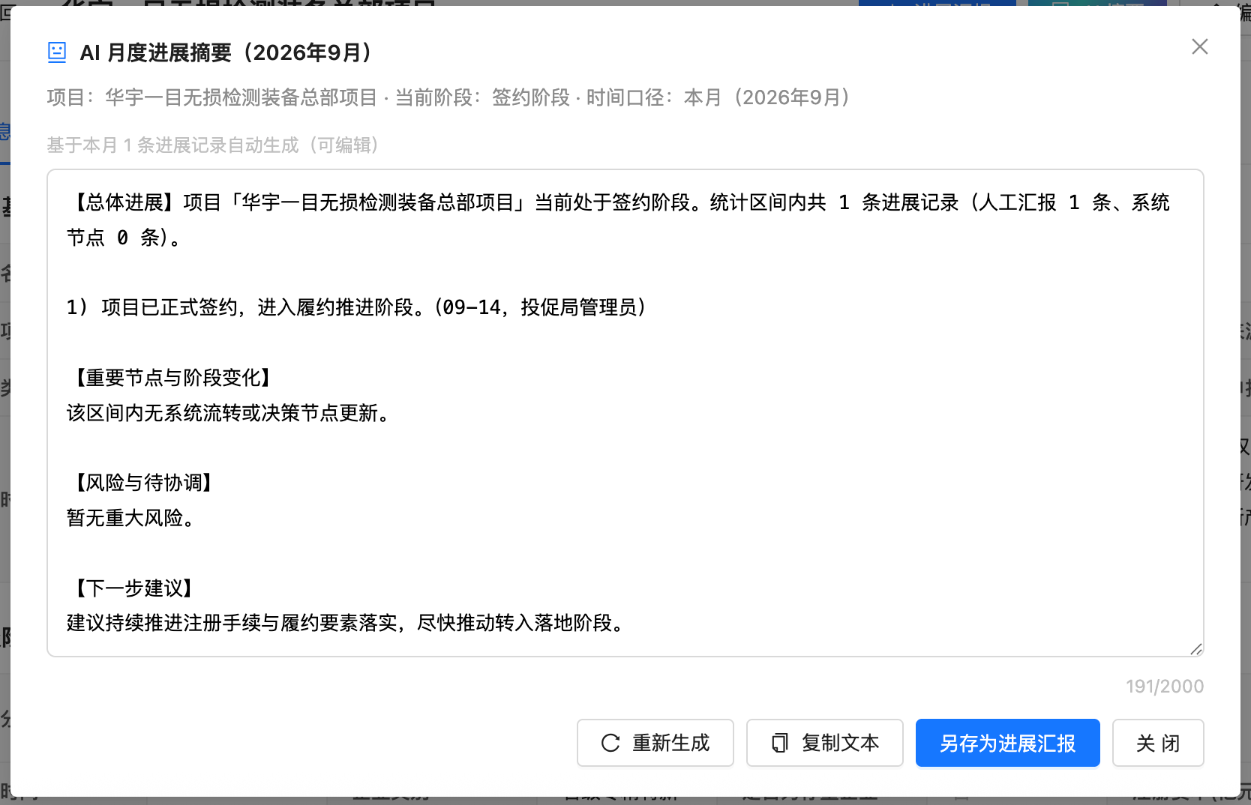
核心场景③：AI 减负提效——判重、统计、自动总结
AI 自动判重
智能统计 + AI 报告
AI 分析总结
新增 / 编辑 / 导入全场景四级判重（L1 ~ L4）
手动场景实时预警，导入场景转研判池
疑似重复由投促局统一裁决
防止项目重复录入，数据口径统一可验
签约、落地、到位资金等指标实时计算
园区排名、明细导出，按主体区间联动
AI 将项目统计与考核统计合并，自动生成报告，极大提升汇报效率
项目详情页 AI 月度进展摘要（四段式）
总体进展、重要节点、风险待协调、下一步建议
考核佐证材料 AI 自动解析文档内容，供审核人员参考
站内信提醒为独立功能模块，覆盖任务分派、反馈催办、超期预警、审核结果等 9 类场景
Notes:
第三个核心场景是 AI 智能体能力，我们做了三项核心能力。
第一是 AI 自动判重。新增、编辑、导入三个场景都有四级判重机制。手动场景实时预警，分 L1 到 L4 四个等级处置；导入场景命中后转研判池，由投促局统一裁决，防止项目重复录入。
第二是智能统计和 AI 统计报告。签约、落地、到位资金这些指标实时计算，支持园区排名和明细导出。AI 还能把项目统计和考核统计合并，生成一份综合统计报告。
第三是 AI 分析总结。每个项目详情页都有 AI 月度进展摘要，四段式：总体进展、重要节点、风险待协调、下一步建议。另外考核佐证材料也能 AI 自动解析，供审核人员参考。
另外站内信提醒是独立的功能模块，不是 AI 智能体的能力，覆盖任务分派、反馈催办、超期预警、审核结果等 9 类场景，点击消息直达处理页。

Slide 8
阶段成果与预期效果
阶段成果"三个一"
一套完整需求材料
PRD/需求清单/调研表/功能对照表
覆盖 4 大板块、20+ 章节、105 项功能
一套可演示DEMO
DEMO 覆盖五大模块核心场景
高保真、可交互
一套验收标准
三项核心指标可量化验收
覆盖核心场景要点
预期效果
进度靠电话催、表格记，看不到全量
全流程可追溯管理：谋划到落地全程留痕，进度一屏可见
考核线下人工统计，月均约 7~8 人天
考核全线上化：填报、审核、统计全程线上，佐证材料线上留存
多头填报、重复录入、口径不一
数据一次录入全程继承：AI 判重拦截重复，口径统一可验
量化验收指标
≥ 75%
AI 判重准确率
≥ 4段
AI 项目摘要结构覆盖
≥ 90%
AI报告统计口径验算一致率
Notes:
最后汇报阶段成果和预期效果。
阶段成果是"三个一"：一份完整的需求文档，PRD 覆盖 4 大板块、20 多章节、105 项功能点；一套可演示的原型 DEMO，覆盖四大模块核心场景；一套可量化的验收标准，三项核心指标。
预期效果和我们调研发现的三个问题一一呼应：第一个问题是项目看不到全量，对应效果是全流程可追溯管理，谋划到落地全程留痕，进度一屏可见。
第二个问题是考核靠人工统计，对应效果是考核全线上化，填报、审核、统计全程线上，佐证材料线上留存。
第三个问题是多头填报，对应效果是数据一次录入全程继承，AI 判重拦截重复，口径统一可验。
以上就是本次阶段汇报的全部内容，请领导指示。

